Slide 1
ЧЕРЧЕНИЕ ( I ГОД ОБУЧЕНИЯ)
Тема урока
Моделирование предмета сложной формы
из многогранников
Учитель черчения Пономаренко
ГБОУ лицея №419 Татьяна
Санкт-Петербурга Дмитриевна
2013-2014 уч.год

Slide 2
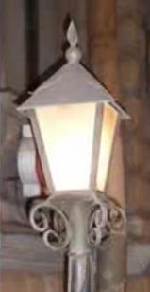
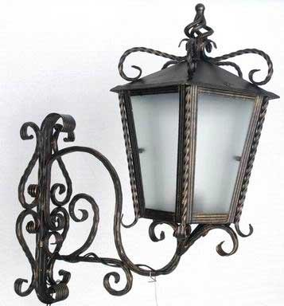
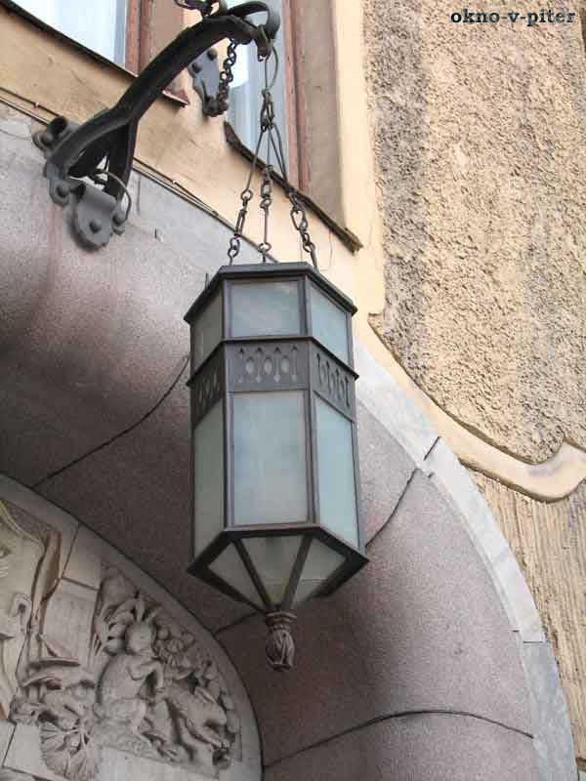
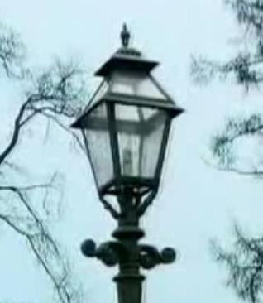
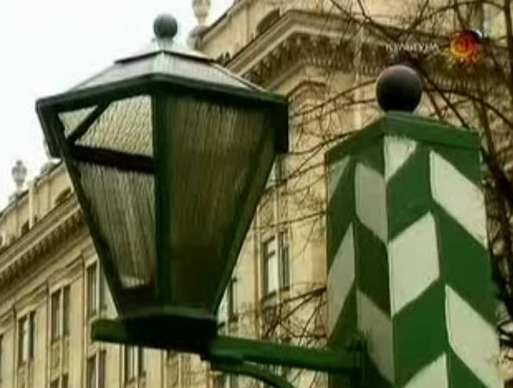
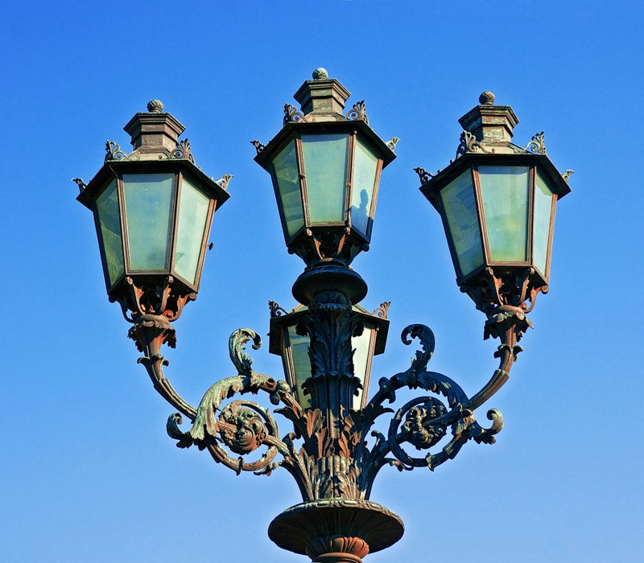
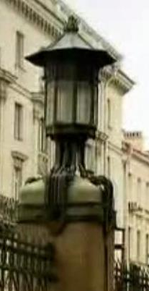
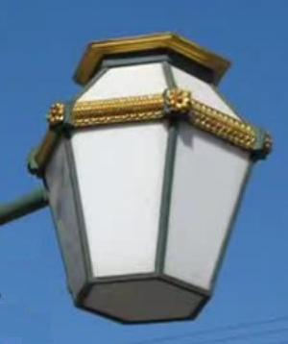
1
2
3
4
5
6
7

Slide 3
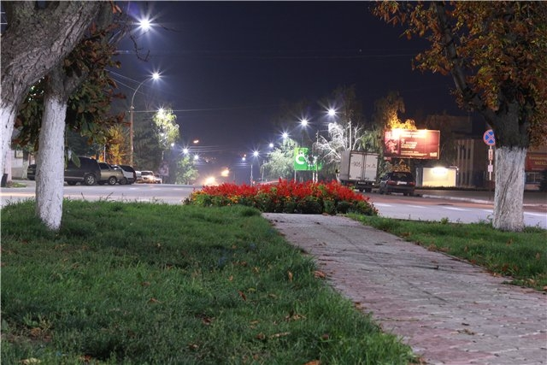
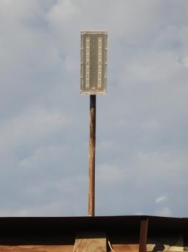
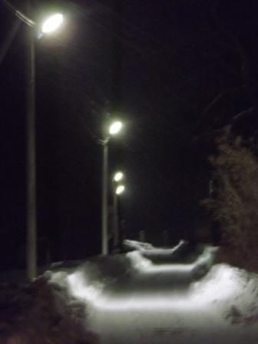
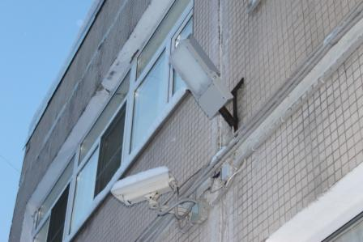

Slide 4
1
2
3
4
5
6
7

Slide 5
Задание 1
( выполняется совместно в команде)
Придумать оригинальную форму фонаря, используя различные многогранники, и изобразить схематично или в виде рисунка модель вашего фонаря на листах бумаги формата А5.
Время выполнения задания – 7 минут.

Slide 6
Какое проецирование используется при получении изображений на чертежах и эскизах?
Ответ :
При получении изображений на чертежах и эскизах используется ортогональное проецирование, то есть прямоугольное проецирование на взаимно-перпендикулярные плоскости проекций.

Slide 7
ПРОЕЦИРОВАНИЕ ТОЧКИ
V
W
z
z
V
а’
а’
а”
А
а”
W
x
x
y
О
О
H
а
y
А (а, а’, а”)
Точка А – изображаемый объект
H, V, W – плоскости проекций
а – горизонтальная проекция точки А
а’ – фронтальная проекция точки А
а” – профильная проекция точки А
а
H
y

Slide 8
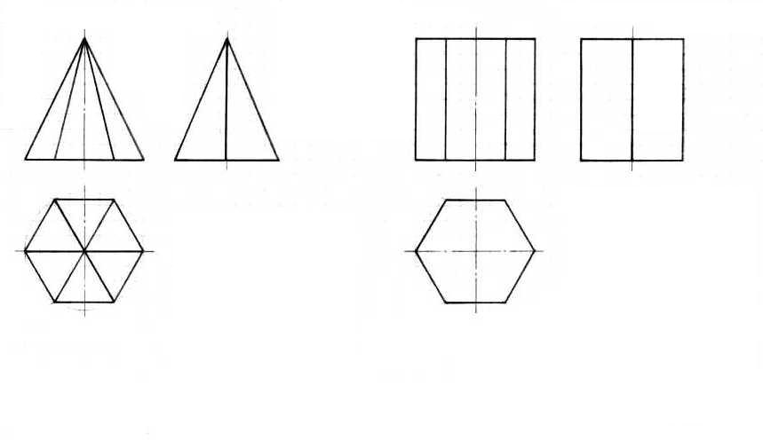
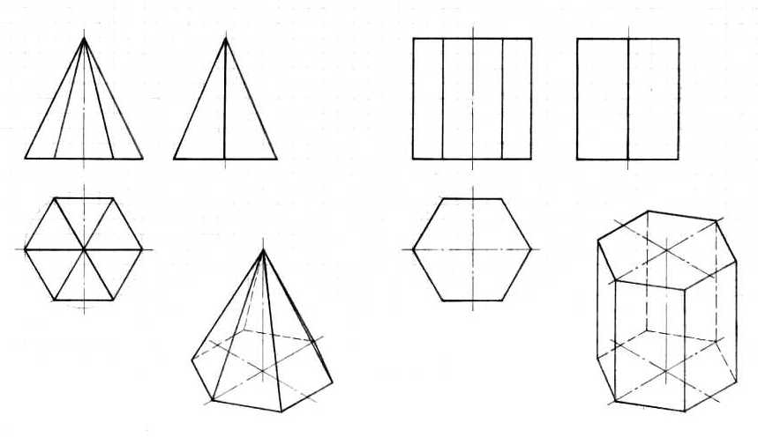
Какие фигуры получаются при проецировании пирамиды и
призмы на три взаимно-перпендикулярные плоскости проекций?

Slide 9
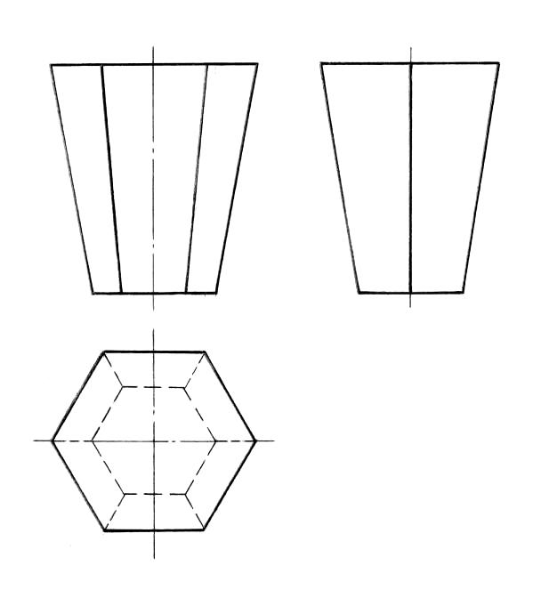
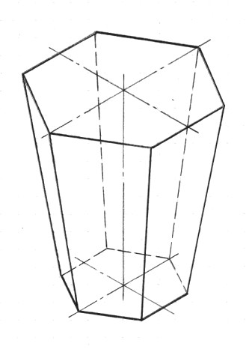
Какие фигуры получаются при проецировании усечённой пирамиды на три взаимно-перпендикулярные плоскости проекций?

Slide 10

Сколько видов на чертеже необходимо и достаточно построить для однозначного определения формы многогранника?
С какого вида необходимо начинать вычерчивать чертёж любого многогранника?

Slide 11
В каком случае проекции точек на изображении совпадают?
а’
b’
а(b)
А
В

Slide 12
В каком случае отрезок прямой (ребро) проецируется в
истинную величину (сохраняет форму и размеры)? В каком случае он проецируется в точку?
В каком случае грань (часть плоскости) проецируется в отрезок прямой? В каком случае она проецируется в истинную величину?
с’
а’
b’
d’
C
c
d
а(b)
А
D
В

Slide 13
Динамическая пауза

Slide 14
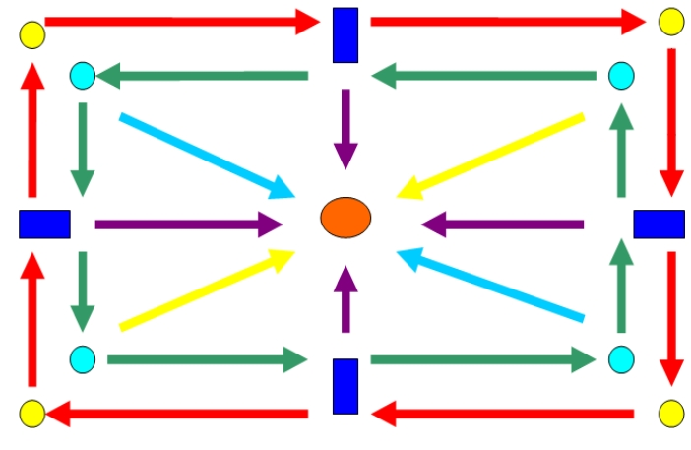
Упражнения для глаз

Slide 15
Задание 2
(выполняется индивидуально)
Выполнить эскиз фонаря на листе бумаги формата А4 в клетку.
Время выполнения задания – 14 минут.

Slide 16
Домашнее задание
По выполненному эскизу построить технический рисунок фонаря на листе бумаги формата А4 в клетку.

Slide 17
Литература:
Ботвинников А.Д., Виноградов В.Н., Вышнепольский И.С. Черчение: Учебник. – М.: АСТ: Астрель, 2012 г.
Фонари Санкт-Петербурга http://www.spbmuzei.ru/fonari3.htm
Фонари как украшение города Санкт-Петербурга
http://www.webkursovik.ru/kartgotrab.asp?id=-29625

Slide 18
Благодарю за сотрудничество!

